Slide 1
세미나 - Git
이병현 연구원
2025 / 09 / 26

Slide 2
Agenda
코드 형상 관리의 목적
Git 핵심 명령어
SVN vs Git
원격저장소(GitHub)

Slide 3
코드 형상 관리의 목적

Slide 4
코드 형상 관리의 목적
코드 형상 관리 : 소프트웨어 개발 과정에서 발생하는 소스 코드, 문서 등 결과물의 버전을 체계적으로 추적하고 통제하여 일관성과 추적 가능성을 보장하는 활동
프로젝트의 변경 사항을 기록하는 ‘디지털 작업 일지’
원격 저장소 : 코드를 공유하고 백업하기 위한 인터넷상의 안전한 ‘공용 작업 폴더’
GitHub, GitLab 등

Slide 5
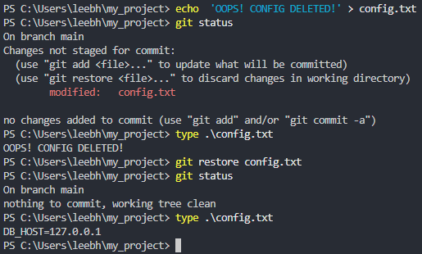
코드 형상 관리의 목적
코드를 잘못 저장하였을 때
config.txt를 잘못 수정한 상황
Git 을 이용하여 복구

Slide 6
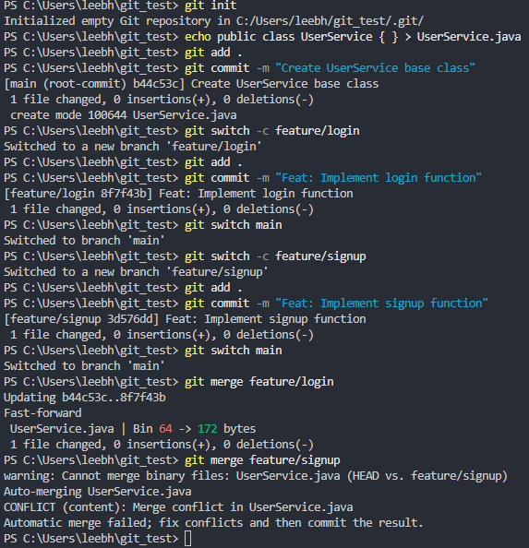
코드 형상 관리의 목적
2명 이상이 코드를 수정해 충돌이 날 때
같은 코드를 A와 B가 수정
Git에서 수정 과정에 충돌이 있음을 알림
A
B
A
B

Slide 7
Git 핵심 명령어

Slide 8
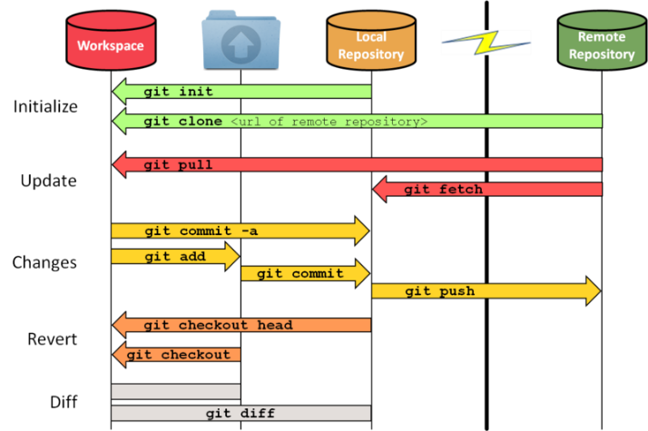
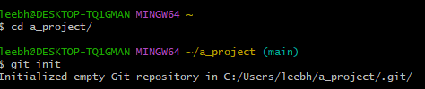
Git 핵심 명령어 - Initialize
git init
현재 폴더를 Git이 관리하는 공간(로컬 저장소)으로 만듭니다. 프로젝트 시작 시 최초 한 번만 사용
.git 폴더 : 숨겨진 폴더로 생성되고 프로젝트 기록과 정보를 담고 있는 핵심 데이터베이스

Slide 9
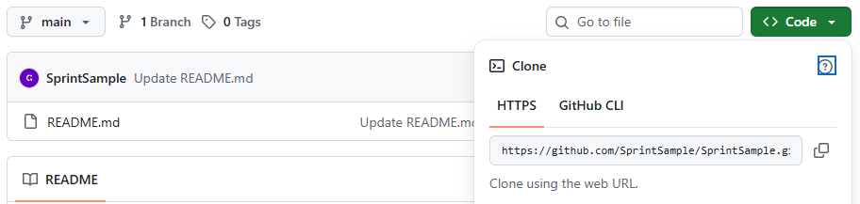
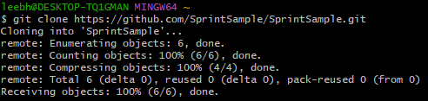

Git 핵심 명령어 - Initialize
git clone [URL]
GitHub 같은 원격 저장소에 있는 프로젝트를 내 컴퓨터로 그대로 복제해 가져와 사용

Slide 10
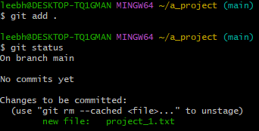
Git 핵심 명령어 – Changes
git add [파일명]
새로 작성 혹은 수정한 파일의 변경 사항을 저장할 준비가 됐다고 알림
[파일명] 대신에 .을 할 경우 폴더 내 모든 파일 add
* git status
현재 작업 폴더의 상태를 보여줍니다. 어떤 파일이 수정됐는지, 어떤 파일이 add 되었는지 등 모든 상황을 알려주는 명령어
빈 폴더에서 project_1.txt 생성 후 add 하여 저장할 준비 완료, status를 통해 확인

Slide 11
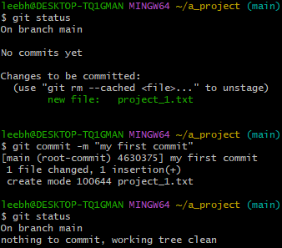
Git 핵심 명령어 – Changes
git commit –m “커밋 메시지＂
add 한 파일들을 하나의 의미 있는버전(커밋)으로 저장
-a 옵션을 추가해 add 없이 바로 커밋
add한 project_1.txt 를 commit하여 기록

Slide 12
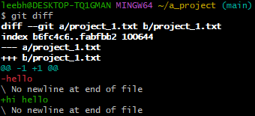
Git 핵심 명령어 – Diff
git diff
add 하지 않은 변경 사항이 원본과 다른 부분을 보여줌
project_1.txt 내용을 수정하고 add하지 않은 상태
이전 내용과 수정한 내용

Slide 13
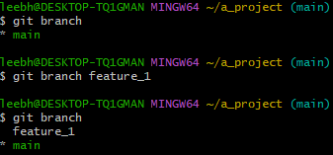
Git 핵심 명령어 – Branch
git branch
브랜치 목록을 보여주고 명령어 뒤에 [브랜치명]을 적으면 새 브런치 생성
브랜치 생성 및 브랜치 목록을 가져옴
git branch –d [브랜치] : 브랜치 삭제
※ 주의 사항 1. 충돌 발생을 줄이기 위해 항상 main 브랜치에서 시작 2. 브랜치는 작고 명확하게 유지 브랜치 하나당 기능 하나만 수정하여 코드 리뷰가 쉽고 원인을 찾기 쉬움

Slide 14
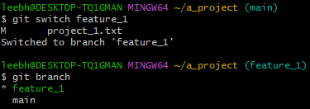
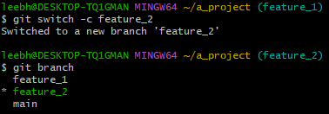
Git 핵심 명령어 – Branch
git switch [브랜치명]
원하는 브랜치로 작업 공간을 전환
git switch –c [브랜치명]으로 적을 경우 생성과 동시에 이동
이전에 만든 feature_1 브랜치로 작업 공간 전환 feature_2 브랜치를 생성과 동시에 이동

Slide 15
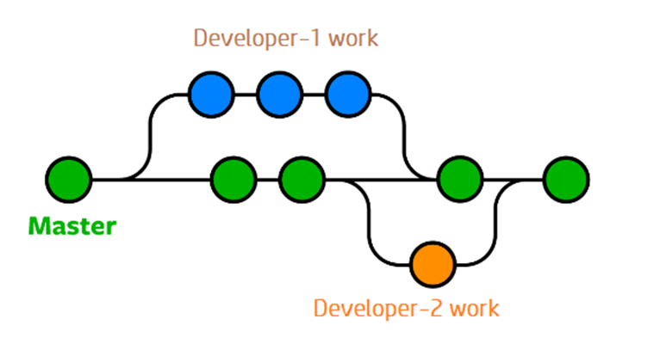
Git 핵심 명령어 – Branch
git merge [브랜치명]
현재 브랜치에 다른 브랜치의 작업 내용을 병합
Merge

Slide 16
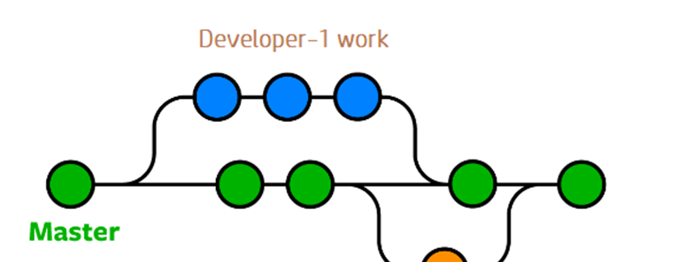

Git 핵심 명령어 – Branch
(A Branch에서) git merge B (B Branch에서) git merge A
내가 현재 있는 Branch 로 다른 Branch 의 내용을 가져와 병합
현재 Branch 는 업데이트가 되고 다른 Branch 는 그대로
B
B
A
A

Slide 17

Git 핵심 명령어 – Branch
git checkout [브랜치명]
switch와 같은 동작을 하는 명령어로, 브랜치를 전환

Slide 18
git switch VS git checkout
git switch (브랜치 전환)
브랜치 전환 : git switch [브랜치명]
브랜치 생성 + 전환 : git switch –c [브랜치명]
git checkout (파일 복원)
브랜치 전환 : git checkout [브랜치명]
브랜치 생성 + 전환 : git checkout –b [브랜치명]
파일 복원 : git checkout -- [파일명]
과거 시점 이동 : git checkout [커밋ID]
브랜치에 있는 파일만 가져오기 : git checkout [브랜치명] – [파일명]
switch는 브랜치 전환 명령어라면 checkout은 명령어는 여러가지를 수행

Slide 19
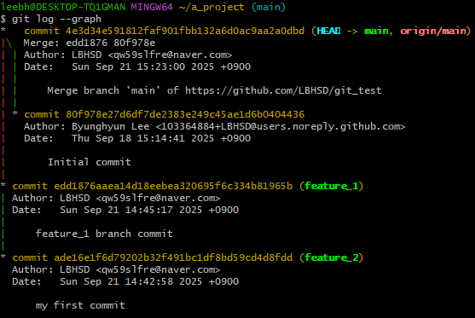
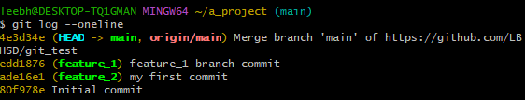
Git 핵심 명령어 – log
git log
그동안의 git 이력을 확인
--graph
graph 형태로 확인
--oneline
한 줄 요약으로 간단하게 확인

Slide 20
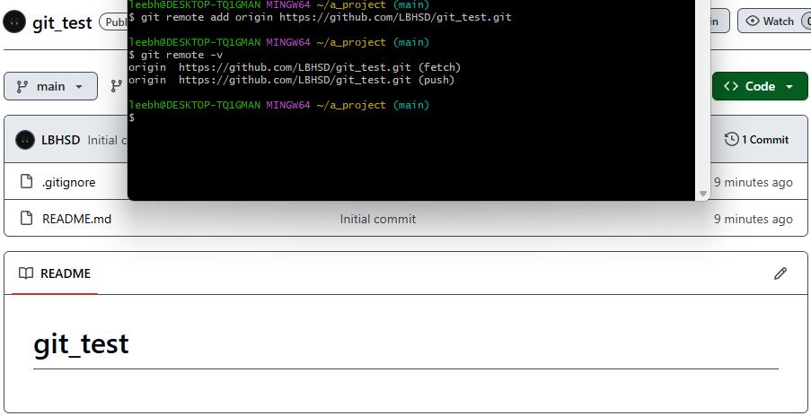
Git 핵심 명령어 – Remote
git remote add origin [원격 저장소 URL 주소]
git init으로 만든 저장소를 원격 저장소와 연결
origin은 원격 저장소 별명으로 보통 origin을 사용
git remote –v
현재 프로젝트에 연결된 원격 저장소의 주소 확인

Slide 21
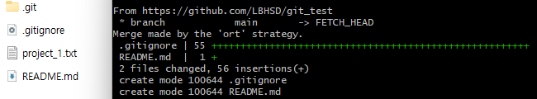
Git 핵심 명령어 – Update
git pull [원격저장소명] [브랜치명]
원격 저장소의 최신 내용을 컴퓨터로 가져와서 자동으로 합침
git fetch
pull과 비슷하지만, 내용을 가져오기만 하고 자동으로 합치지는 않음.
이후 git merge origin/main을 통해 최신 내용을 컴퓨터로 합침

Slide 22
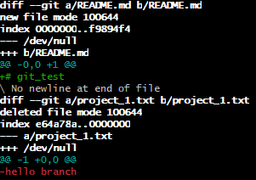
git pull VS git fetch
git pull [원격저장소명] [브랜치명]
원격저장소의 파일 내용을 입력한 브랜치에 즉시 병합
git fetch
내용을 합치지는 않으나 로컬 git 자체에 원격저장소 파일을 최신으로 업데이트
대신에 git show origin/main:[파일] 을 통해 파일의 내용 확인 가능 git diff main origin.main 을 통해 차이점 비교 git merge origin/main 을 통해 git pull과 같은 행동 수행

Slide 23
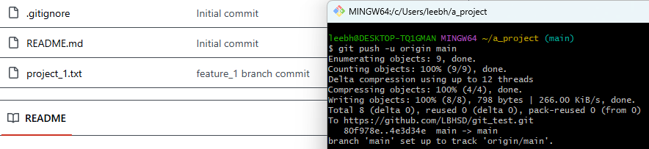
Git 핵심 명령어 – Changes
git push -u [원격저장소명] [브랜치명]
커밋한 내용을 원격 저장소에 업로드
-u 옵션을 추가하여 다음부터는 git push 만 해도 알아서 [원격저장소명] [브랜치명]으로 전달
주의할 점은 여기서 브랜치명은 원격저장소의 브랜치

Slide 24
SVN vs Git

Slide 25
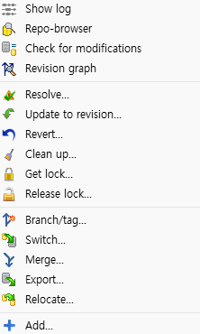
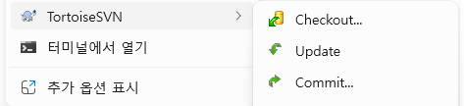
SVN vs Git – 유사기능
Checkout = git clone
Update = git pull
Add = git add
Commit = git commit
Branch = git branch
Switch = git switch
Merge = git merge
Show log = git log

Slide 26
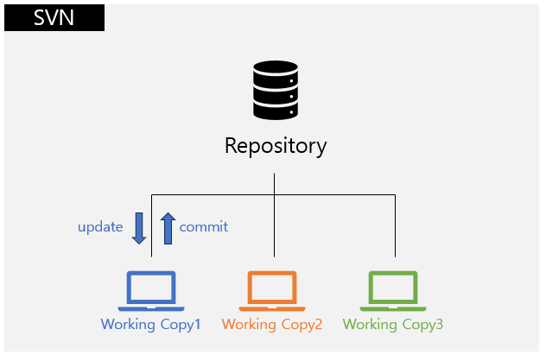
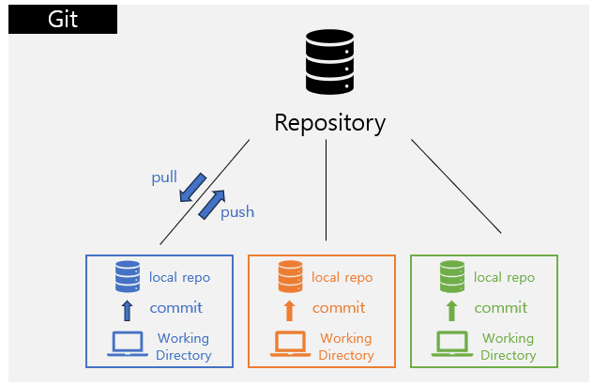
SVN vs Git – 차이점
SVN은 중앙 서버에 존재하는 이력, 코드를 가져오는 개념
Git은 로컬마다 이력, 코드를 복사본으로 개인마다 가지고 있는 개념
SVN은 Commit을 하더라도 중앙 서버와 통신해야 하므로 네트워크가 필요
Git은 push, pull 등 공유할 때만 필요

Slide 27
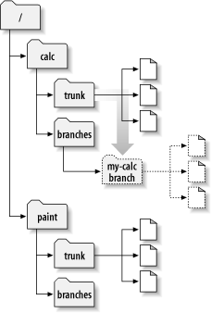
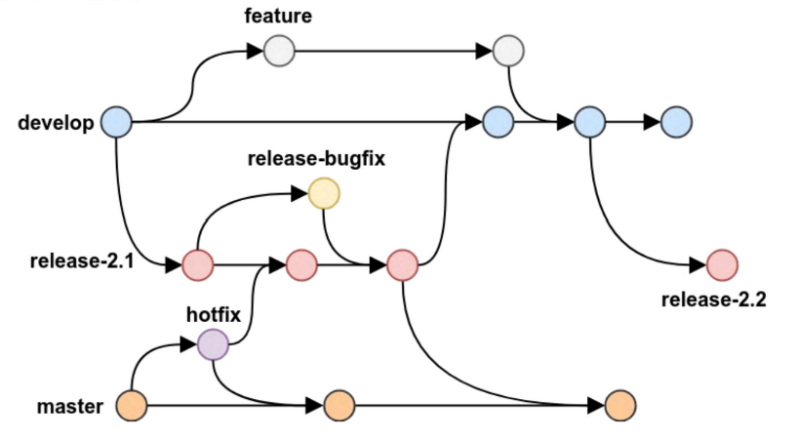
SVN vs Git – 차이점
SVN의 브랜치는 서버의 디렉토리를 복사하는 방식이라 무겁지만
Git의 브랜치는 특정 커밋을 가리키는 포인터 역할일 뿐이라 가벼움
SVN은 리비전 번호를 사용하여 순차적으로 증가하는 방식이지만
Git은 해시값을 사용하기 때문에 암호화하여 프로젝트를 저장

Slide 28
원격 저장소 (GitHub)

Slide 29
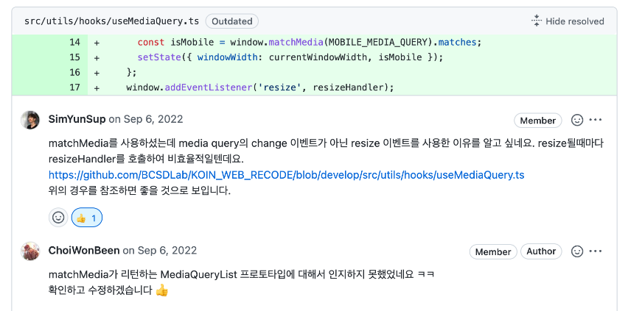
GitHub – 왜 사용해야 하는가?
팀의 생산성을 극대화하는 협업 플랫폼
코드 리뷰
메인 브랜치에 합치기 전에 동료들과 온라인으로 검토
이슈 트래킹
이슈가 생겼을 때 누가 수정하였는지 체계적으로 관리
프로젝트 관리
시각적으로 팀의 전체적인 작업 현황을 파악

Slide 30
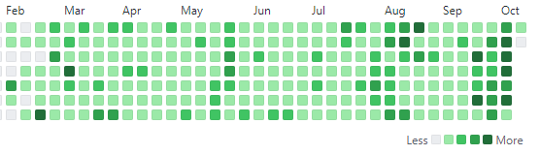
GitHub – 제공하는 가치
오픈 소스
전 세계 수많은 사용자가 오픈소스로 GitHub에 제공
필요한 라이브러리를 쉽게 찾고 기여
개발자 포트폴리오
GitHub 활동(잔디 심기)과 코드는 이력서이자 포트폴리오가 될 수 있다.

Slide 31
Thank You

